Slide 1
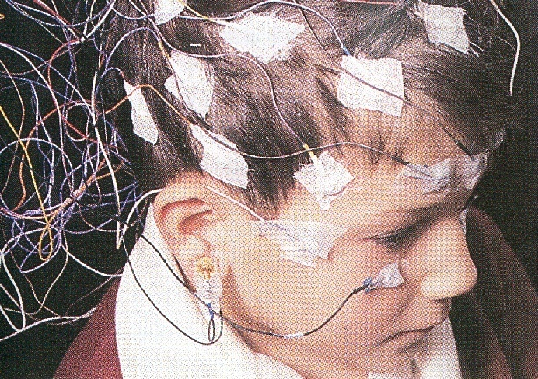
Электроэнцефалография
Метод электрофизиологического исследования ЦНС человека. Основан на регистрации колебаний электрических потенциалов мозга с поверхности черепа. Предполагается, что ЭЭГ в каждый момент времени отражает суммарную электрическую активность клеток мозга. Окончательно вопрос о происхождении ЭЭГ не решен.
Notes:
Энцефалография - метод электрофизиологического объективного исследования функционального состояния головного мозга, основанный на графической регистрации его биопотенциалов. Регистрируемая кривая колебаний биопотенциалов мозга называется электроэнцефалограммой. Применяется для установления л окализации патологического очага в головном мозге, дифференциального диагноза заболеваний центральной нервной системы (ЦНС), изучение механизма эпилепсии и выявления ее на ранних стадиях.
Метод электроэнцефалографии в настоящее время широко используется для клинических целей как подсобный при постановке топического диагноза и оценки функционального состояния головного мозга.
Электроэнцефалография позволяет контролировать глубину наркоза при производстве чирургических операций. Частным методом электроэнцефалографии является электрокор - тикография (запись биопотенциалов непосредственно с обнаженного мозга во время нейрохирургических вмешательств) имеющая большое значение при операциях по поводу эпилепсии. Следует подчеркнуть, что, несмотря на большую ценность метода, данные электроэнцефалографии могут иметь значение лишь при учете всей клинической картины заболевания.

Slide 2
Электроэнцефалография (ЭЭГ):
Метод основан на регистрации электрических потенциалов от кожи головы человека, возникающих как результат электрической активности нейронов мозга, однако не всегда позволяет однозначно связать наблюдаемые явления с анатомическим образованиями мозга.
В энцефалограмме суммируется активность множества клеток мозга (нейронов) таким же образом, как в шуме стадиона суммируются крики отдельных болельщиков.
ЭЭГ сравнивают с «дымом от паровоза» или «шумом от автомобиля».
Notes:
Изменение ЭЭГ в покое, а также под влиянием функциональных нагрузок (фото-, фоностимуляция и др..) является ценной дополнительной информацией для диагностики эпилепсии, нарушений мозгового кровообращения, опухолей головного мозга, травматических повреждений головного мозга. В настоящее время благодаря разработке новой современной аппаратуры возможно получение данных автоматизированной обработки ЭЭГ сигналов в виде цветных изображений (на экране монитора или отпечатанном на лазерном принтере) зон измененных биопотенциалов мозга.

Slide 3
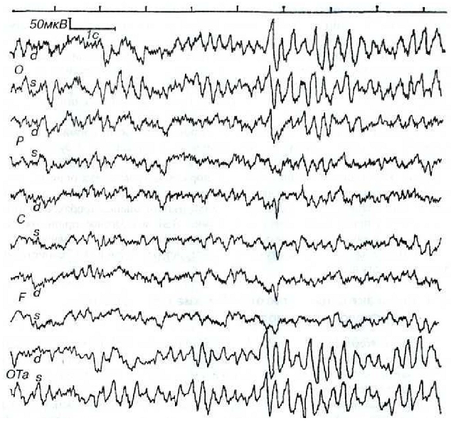
Пример ЭЭГ
ЭЭГ является сложной кривой, состоящей из многих частотных компонентов

Slide 4
Мне часто коллеги говорят: «Электроэнцефалография — это просто шум от паровоза». Да, это лишь следы, отголоски реальных сигналов, которыми обмениваются нейроны. Но ведь хороший механик по шуму автомобиля может определить, что там не в порядке, отличить стук клапана от шума компрессора. Энцефалографисты тоже кое-чему научились. Очень долго они изучали, что означает тот или иной элемент этого шума. И теперь мы довольно много знаем о том, какие шумы с работой каких частей мозга и с какими процессами связаны.
А.Я.Каплан (д.б.н., проф., психофизиолог)
Интервью журналу Русский репортер, 21 октября 2010, №41 (169).
Notes:
http://www.tainoe.ru/stati/stati-igri_mozga.htm

Slide 5
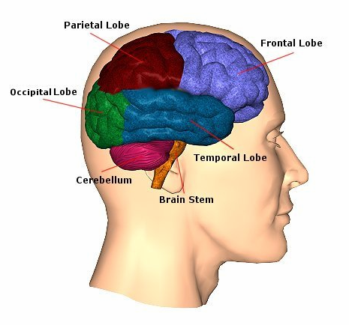
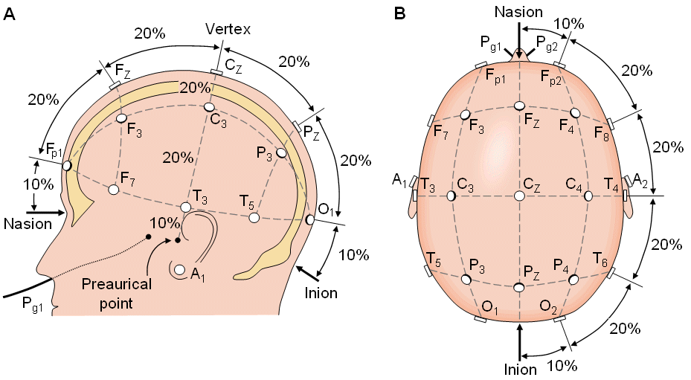
Система наложения 10-20%
Notes:
Электроды, расположенные по средней линии, отмечаются индексом Z; отведения на левой половине головы имеют нечетные индексы, на правой — четные. Отведения в системе «10-20»: фронтальные (F1, F2, F3, F4, Fz); лобные полюса (Fp1, Fp2); центральные (C1, C2, С3, C4, Cz); париетальные (P1, P2, P3, P4, Pz); темпоральные (T1, T2, T3, T4, Т5, Т6); окципитальные (О1, О2, Oz).

Slide 6
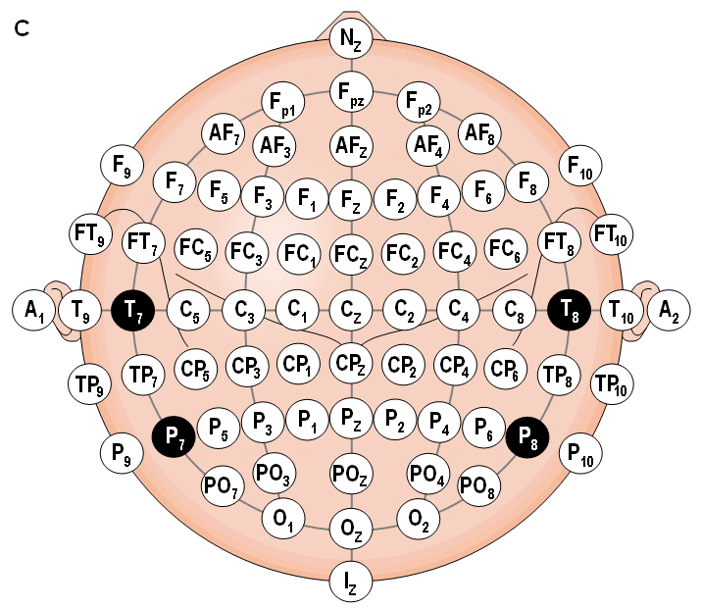
Система наложения 10-10%
Notes:
В системе расположения электродов «10-10», которая является модификацией системы «10-20», количество отведений увеличено; эта система предусматривает установку дополнительных электродов, смещенных по отношению к положению электродов в системе «10-20» вперед (обозначаются ') или назад ("), например: отведение С,' в системе «10-10» находится кпереди от отведения С1 в системе «10-20» [Chartian et al., 1985].

Slide 7
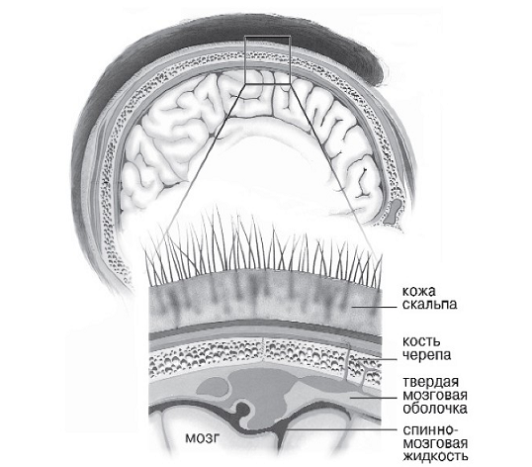
Основные внутричерепные составляющие и их соотношения, влияющие
на регистрацию ЭЭГ (ВП)

Slide 8
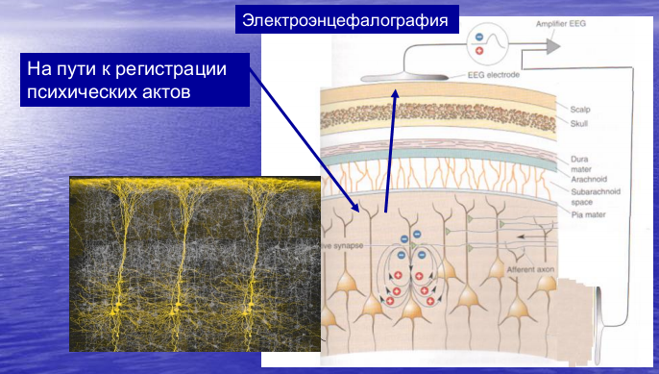

Slide 9
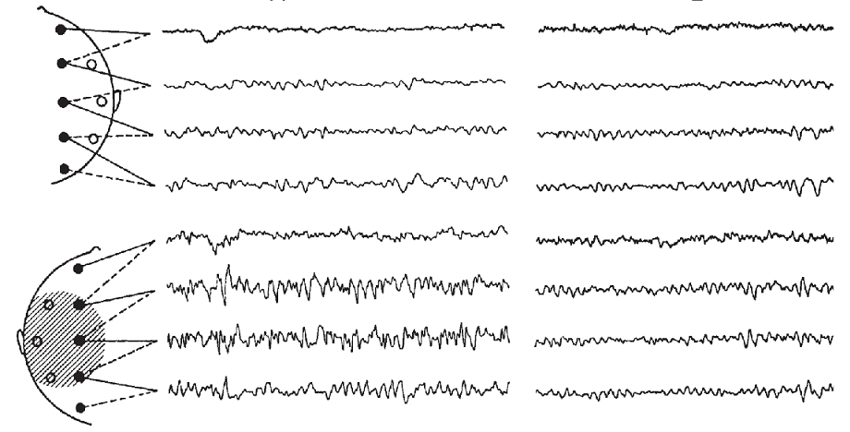
Влияние кости черепа на регистрацию ЭЭГ
Сверху - целый череп
Снизу - повреждение черепа
Справа - тоже после закрытия повреждения

Slide 10
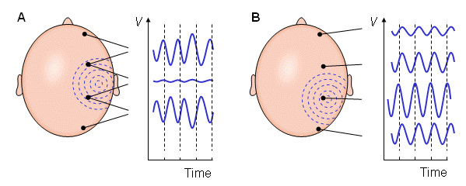
Биополярная и монополярная методика регистрации ЭЭГ

Slide 11
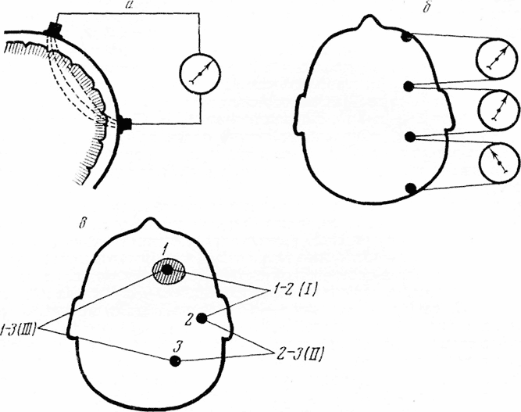
Способы отведения биопотенциалов
.
а — биполярное; б — биполярное цепочкой; в — метод триангуляции
Notes:
В зависимости от способа расположения этих двух электродов различают: 1) биполярное отведение; 2) монополярное; 3) отведение с усредненным электродом.
При биполярном отведении оба электрода располагаются над активной тканью, т. е. тканью, продуцирующей колебания потенциала (рис. а). Биполярное отведение наиболее устойчиво от артефактов, оно дает относительно точное представление о локализации очаговых изменений биопотенциалов. При использовании малых межэлектродных расстояний (в клинической практике обычно 2—3 см) биполярное отведение является наиболее эффективным способом локализации очага, если он расположен недалеко от поверхности отведения.
Недостатками биполярного способа отведения являются: 1) взаимное погашение синфазных сигналов, находящихся под разными электродами; 2) трудность определения, за счет какого именно электрода наблюдается регистрируемая активность, так как оба электрода фиксированы над активной тканью. Последний недостаток может быть устранен при отведении биопотенциалов цепочкой (рис. б). При этом способе отведения активность, расположенная под одним из электродов, выявится в тех общих биполярных отведениях, где этот электрод (или электроды) участвует.
Частный случай такого отведения — триангуляция, также используемая для определения местонахождения очага патологической активности.
При этом способе в исследуемой области помещают три электрода, которые располагают по углам треугольника или по прямой линии. Обозначим их цифрами 1, 2 и 3 (рис. в). Эти электроды подключаются на три канала регистрации в таком порядке: 1—2, 2—3, 3—1 соответственно на каналы I, II и III. Тогда если под каким-то одним электродом (например, под 1) имеется какой-либо очаг электрической активности, то мы зарегистрируем эту активность в тех двух каналах, для которых данный электрод является общим (в нашем примере это будут каналы I и III). При этом на обоих каналах сигналы будут синфазны. Однако, если очаг будет расположен около электрода 2, мы зарегистрируем эту активность на I и II каналах и соответствующие колебания на одном канале будут в противофазе с такими же колебаниями в другом, потому что на один из каналов общий электрод подключен как первый в паре, а на другой — как второй, что и выразится в изменении полярности колебаний.

Slide 12
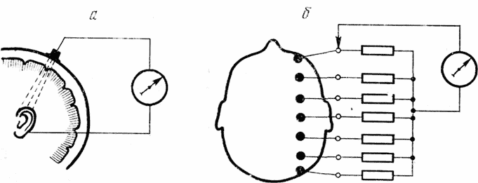
Способы отведения биопотенциалов
Монополярный способ отведения биопотенциалов.
а — с ушным электродом; б — с усредненным электродом.
Notes:
При монополярном отведении один из электродов (индифферентный) помещается на ткань, потенциал которой практически равен нулю или постоянен (при этом, конечно, необходимо соблюдать условие замкнутости цепи при небольшой величине сопротивления между электродами). Чаще всего при этом используют мочку уха (рис. а). При таком способе отведения колебания потенциала регистрируются только под электродом, расположенным над активной тканью (активным), если между электродами нет источников более сильного потенциала. Регистрация колебаний потенциала под одной точкой имеет свои преимущества, однако этот метод не свободен от недостатков. Во-первых, фактически нулевого потенциала добиться почти невозможно: с инактивной области, например с мочки уха, всегда записывается какой-то небольшой потенциал, отражающий колебания потенциала прилежащей области мозга — височной. Если у здорового человека этим можно пренебречь, то при патологических процессах, в частности локализованных в височной области (опухоль, эпилептический фокус и т. д.), потенциалы височной области при этом отведении сильно искажают характер регистрируемой биоэлектрической активности. Чтобы отдифференцировать в этом случае очаг височного расположения от очага в других областях полушария, параллельно монополярным отведениям производят запись хотя бы одного биполярного отведения (например, с электродов, расположенных на правой и левой височной области).
Вторым недостатком монополярного отведения является сильное различие в межэлектродных расстояниях при отведении от разных областей коры. Так, расстояние между индифферентным (ушным) электродом и электродом, расположенным в лобной области, почти в 2 раза превышает расстояние между ушным электродом и электродом, расположенным в височной области.
при монополярном отведении с ушным электродом часто наблюдаются артефакты, связанные с пульсацией поверхностных сосудов мочки уха и механическими движениями этого электрода из-за его недостаточной фиксации.
Попытка найти индифферентную точку с истинно нулевым потенциалом и с одинаковым расстоянием до активного электрода привела к созданию метода отведения с усредненным электродом (Goldman, 1950). Идея усредненного электрода заключается в том, что все электроды (не менее 10—12 точек) соединяются между собой через большое сопротивление (от 250 кОм до 1 МОм) и образуют «индифферентный» электрод (рис. б). Подсоединение к измерительному прибору происходит с помощью этого искусственного «индифферентного» электрода и электрода, активность под которым хотят зарегистрировать. Достоинство регистрации с усредненным электродом — большая устойчивость записи и отсутствие артефактов, наблюдаемых при записи с ушным электродом (Joshii et al., 1966). Тем не менее и этот метод имеет свои недостатки. Если под одним из электродов наблюдаются колебания потенциала большой амплитуды (большие артефактные волны, связанные с движением глазного яблока, эпилептоидные комплексы большой амплитуды и т. д.), то они проявляются во всех отведениях и тем сильнее, чем меньше шунтирующее сопротивление и меньше объединенных электродов.
Таким образом, каждый способ отведения биопотенциалов имеет свои преимущества и свои недостатки. В клинической практике обычно применяется комбинация нескольких способов отведений биопотенциалов, чтобы избежать ошибки, связанной с недостатками того или иного метода регистрации ЭЭГ.

Slide 13
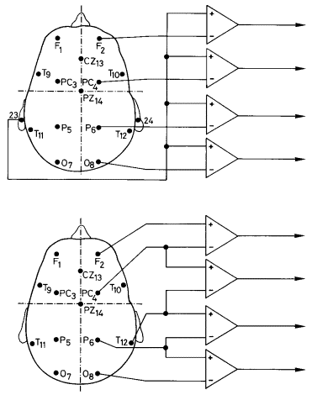
Unipolar measurement
( indifferential right ear
electrode )
Bipolar measurement

Slide 14
Основные ритмы ЭЭГ
Под понятием «ритм» на ЭЭГ подразумевается определенный тип электрической активности, соответствующий некоторому определенному состоянию мозга и связанный с определенными церебральными механизмами.
Notes:
Альфа-ритм — наиболее часто встречающийся ритм, который состоит из волн правильной, почти синусоидальной формы, с частотой от 8 до 13 Гц у разных лиц и с амплитудой 50-100 мкВ. Наблюдается он в состоянии спокойного бодрствования, медитации и длительной монотонной деятельности. В первую очередь появляется в затылочных областях, где он наиболее выражен, и может периодически распространяться на другие области мозга. Часто амплитуда колебания альфа-ритма постепенно увеличивается, а затем уменьшается. Этот феномен получил название «веретено альфа-ритма». Длительность веретен составляет от долей секунды до нескольких секунд.
Бета-ритм — колебания в диапазоне от 14 до 30 Гц с амплитудой 5-30 мкВ. Наиболее выражен в лобных областях, но при различных видах интенсивной деятельности резко усиливается и распространяется на другие области мозга [там же].
Гамма-ритм — колебания потенциалов в диапазоне выше 30 Гц. Амплитуда этих колебаний не превышает 15 мкВ и обратно пропорциональна частоте. Наблюдается при решении задач, требующих максимального сосредоточения внимания. Тета-ритм имеет частоту 4-8 Гц и амплитуду от 20 до 100 мкВ (и даже более). Наиболее выражен в гиппокампе. Связан с поисковым поведением, усиливается при эмоциональном напряжении. П. В. Симонов [1979] считает, что тета ритм связан с квантованием извлекаемых из памяти энграмм. Дельта-ритм состоит из высокоамплитудных (сотни микровольт) волн частотой 1-4 Гц. Возникает при естественном и наркотическом сне, а также наблюдается при регистрации ЭЭГ от участков коры, граничащих с областью, пораженной опухолью.

Slide 15
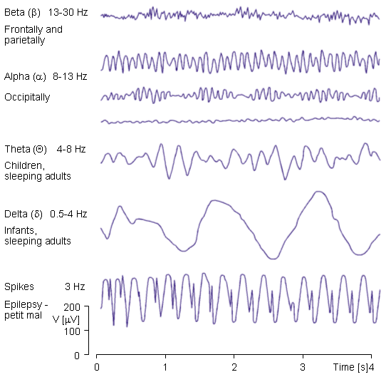

Slide 16
Интерпретация результатов ЭЭГ “Нормальные” ритмы
1. Альфа-ритм - ритмическое колебание потенциалов с частотой 8-13 Гц,
Выражен чаще в задних отделах мозга при закрытых глазах в состоянии
относительного покоя, средняя амплитуда 30-40 мкВ, обычно модулирован
в веретена.
Регистрируется у 85-95% здоровых взрослых. Лучше всего выражен
в затылочных отделах, по направлению к переду амплитуда его
постепенно уменьшается. Наибольшую амплитуду α-ритм имеет в состоянии
спокойного расслабленного бодрствования, особенно при закрытых глазах в
затемненном помещении
2. Бета-ритм - ритмическое колебание потенциалов с частотой 14-35 Гц.
и амплитудой 10-15 мкВ (не более 30).
Лучше выражен в лобно-центральных областях мозга.
Лучше всего β-ритм регистрируется в области передних центральных извилин,
однако распространяется и на задние центральные и лобные извилины.
β-ритм связан с соматическими, сенсорными и двигательными
корковыми механизмами и дает реакцию на двигательную активацию или
тактильную стимуляцию.

Slide 17
Патологические ритмы (бодрствующее состояние)
Тета-ритм - ритмическое колебание потенциалов с частотой 4-7 Гц,
чаще двухсторонние синхронные, с амплитудой 100-200 мкВ, иногда
с веретенообразной модуляцией, особенно в лобной области мозгаТета(θ)-активность.
Дельта-ритм - ритмическое колебание потенциалов с частотой 1-3 Гц
и амплитудой от 10 до 250 мкВ и более.
θ и δ-колебания могут в небольшом количестве и при амплитуде, не превышающей амплитуду α-ритма, встречаться на ЭЭГ взрослого
бодрствующего человека. В этом случае они указывают на определенное снижение уровня функциональной активности мозга. Патологическими считают ЭЭГ, содержащие θ- и δ- колебания, превышающие по амплитуде 40 мкВ и занимающие более 15% от общего времени регистрации.

Slide 18
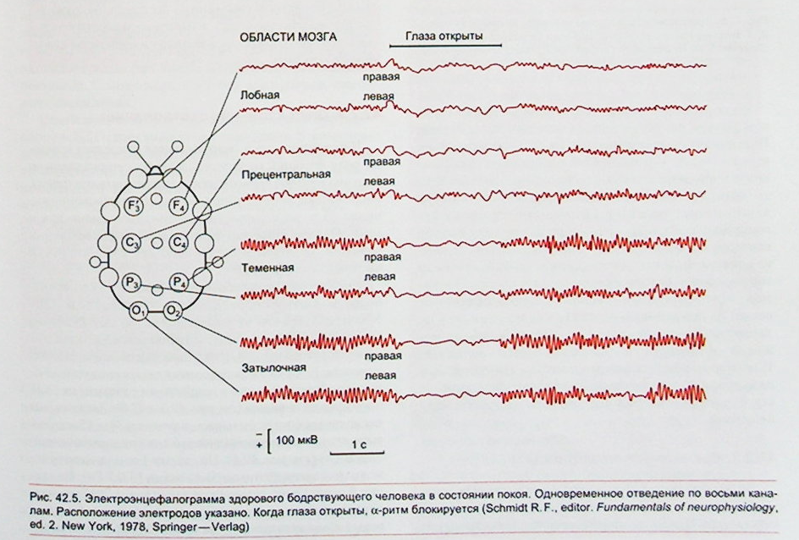
Интерпретация результатов ЭЭГ

Slide 19
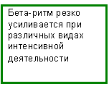
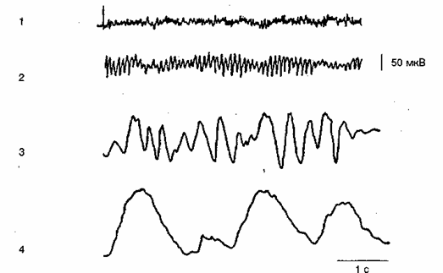
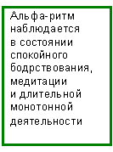
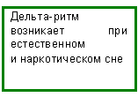
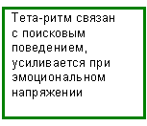
Рис. 2.3. Основные ритмы электроэнцефалограммы:
1 — бета-ритм; 2 — альфа-ритм; 3 — тета-ритм; 4 — дельта-ритм

Slide 20
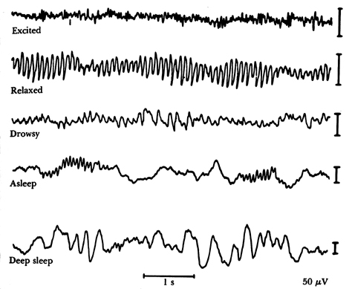
Изменения электроэнцефалограммы при засыпании
Возбуждение
Расслабление
Дремота
Поверхностный сон
Глубокий сон

Slide 21
Протокол и виды ЭЭГ-обследования
рутинная ЭЭГ,
запись дневного сна или ночного,
запись суточной ЭЭГ,
холтеровская или видео ЭЭГ
Провоцирующие пробы
1. открывание-закрывание глаз
2. фотостимуляция.
3. гипервентиляция
4. фоностимуляция (применяется реже).
5. депривация сна.
6. стимуляция умственной активности.

Slide 22
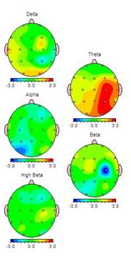
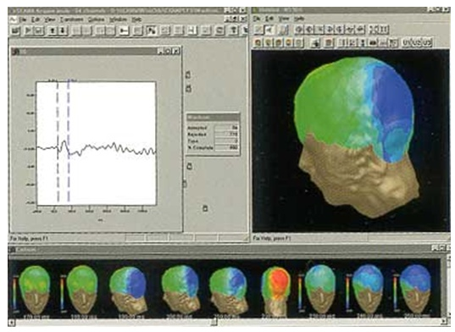
Топографическое картирование электрической активности мозга
many EEG channels (up to 256)
source / dipole localisation

Slide 23
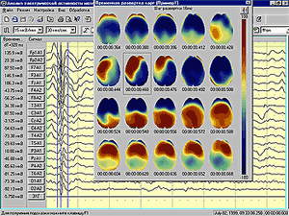
Топографическое картирование электрической активности мозга

Slide 24
Помехи и артефакты при применении регистрации ЭЭГ
Электромагнитные помехи (наводка сети переменного тока)
Артефакты движения электродов
Электромиограмма
Мигание глаз и движение глазных яблок (окулограмма)
Активность характерной для ЭКГ формы и периодичности
Пульсация сосудов
Дыхательные движения
Глотательные движения
Кожно-гальваническая реакция
Notes:
Артефакты При записи ЭЭГ могут регистрироваться электрические процессы, не связанные с активностью мозга. Их называют артефактами. Все артефакты можно разделить на технические и биологические.
При удовлетворительном состоянии усилительной и регистрирующей техники и при соблюдении всех правил регистрации электрофизиологических показателей технические артефакты, как правило, связаны с неудовлетворительным контактом отводящих электродов с кожными покровами головы, в результате чего контактное сопротивление резко возрастает, т. е. увеличивается внутреннее сопротивление источника электрических потенциалов, а это приводит к снижению электрического сигнала на входе усилителя и увеличению амплитуды сигналов, наводящихся на электроды от внешних источников. В этих случаях при регистрации ЭЭГ чаще всего наблюдается синусоидальная кривая с частотой 50 Гц (наводка переменного тока), осложненная низкоамплитудными биопотенциалами.
Сходная артефактная картина имеет место при отсутствии заземления испытуемого. Все технические артефакты относительно легко устранимы. Биологические артефакты появляются в ЭЭГ от других источников организма и в большинстве случаев неустранимы техническими средствами. К этим артефактам относятся артефакты от движения глаз, которые больше всего выражены в передних областях мозга, и активности скелетных мышц, особенно жевательных и мимических. Избавиться от «глазных» и «мышечных» артефактов можно только изменением условий проведения эксперимента, исключающих постоянные движения глаз и мышечную активность, а также специальным инструктированием испытуемого. Иногда на ЭЭГ «пробивает» электрокардиограмма. В этом случае нужно проверить сопротивление на электродах.

Slide 25
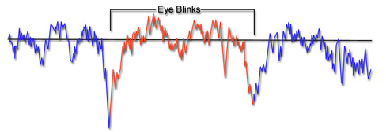
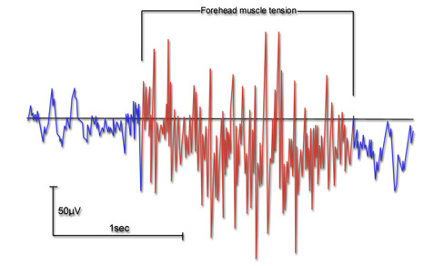
EEG artifacts: Eye blinks, muscle tension

Slide 26
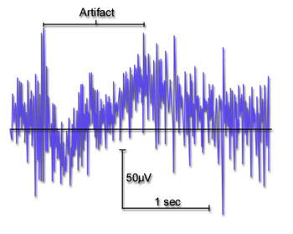
EEG artifacts: movement, electrode drifting

Slide 27
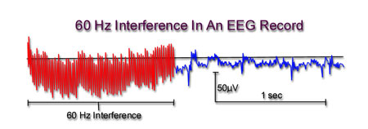
EEG artifacts: mains interference, 50/60Hz noise

Slide 28
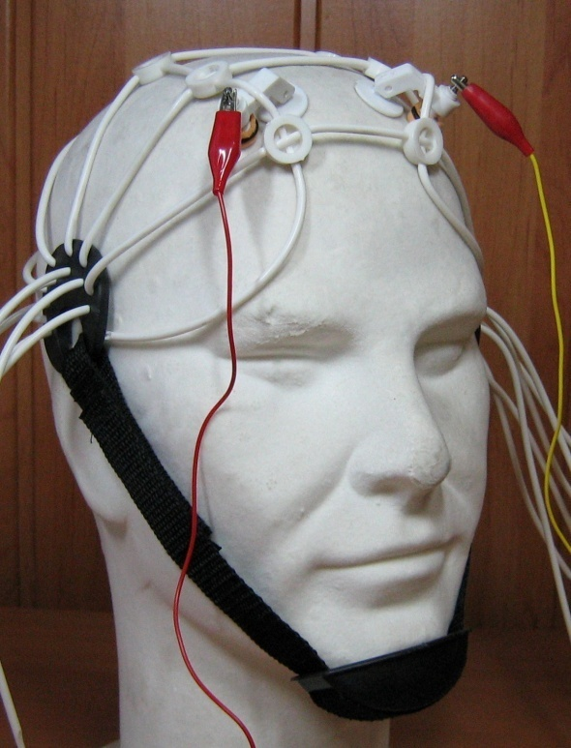
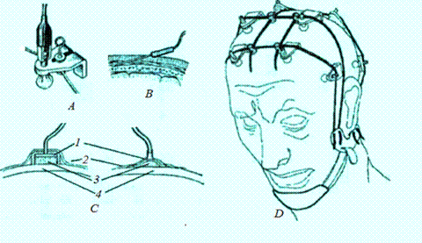
Электроды для ЭЭГ
Электроды для электроэнцефалографии представляют собой металлические пластины или стержни различной формы. Обычно поперечный диаметр электрода, имеющего форму диска, составляет около 1 см. Наибольшее распространение получили два типа электродов - мостовые и чашеобразные .
а - мостовой электрод;
б - игольчатый;
в - чашеобразный электрод:
Notes:
Мостовой электрод представляет собой металлический стержень, закрепленный в держателе. Нижний конец стержня, контактирующего с кожей головы, покрытый гигроскопичным материалом, который перед установкой смачивают физиологическим раствором хлорида натрия. Электрод крепят с помощью резинового жгута таким образом, что контактный нижний конец металлического стержня прижимается к коже головы. К противоположному концу стержня отсоединяют отводящий провод с помощью стандартного зажима или разъема. Преимуществом таких электродов является скорость и простота их подключения, отсутствие необходимости использовать специальной электродной пасты, поскольку гигроскопический контактный материал долго удерживает и постепенно выделяет на поверхность кожи изотонический раствор хлорида натрия. Использование электродов этого типа преимущественно при обследовании контактных больных, способных находиться сидя или полулежа.
При обследовании больных с нарушением сознания и при длительных записях преимущественно используются чашеобразные электроды, имеющие форму диска с приподнятыми краями, к которому припаян провод. Чашечка заполняется контактной электродной пастой, содержащей помимо раствора хлорида натрия желеобразные связывающее вещества, которые размягчают верхний слой эпидермиса. Электрод крепят на голове с помощью специальной резиновой шапочки, липкой лентой.

Slide 29
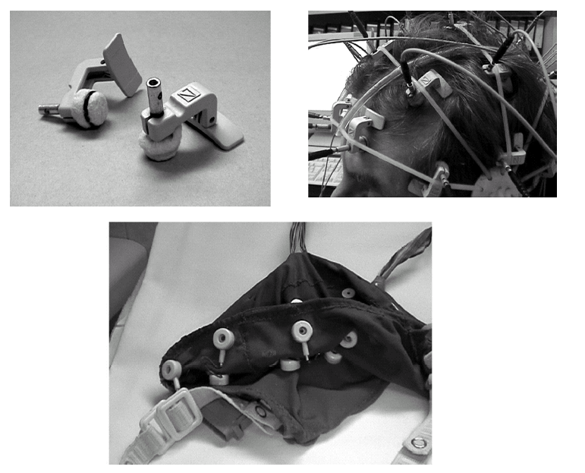
Notes:
При регистрации ЭЭГ для контроля наркоза и состояния центральной нервной системы во время хирургических операций допустимо отведении потенциалов с помощью игольчатых электродов, которые вводят в покровы головы.

Slide 30
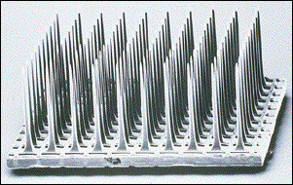
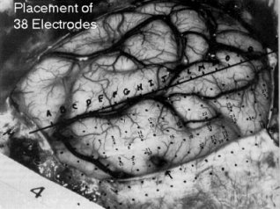
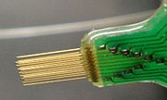
Вызванный потенциал- электрическая активность любых структур нервной системы в ответ на стимуляцию периферических отделов сенсорных систем (экзогенный ВП) или возникающая в связи с какими-либо событиями в мозге (эндогенный ВП)
Intracortical / chronical electrodes
Каждый электрод собирает электрическое поле с площади 3 см2. Это очень много, в 1 мм3 содержится 100 тыс. нейронов. Расшифровать эту “кашу” очень сложно, потому что в случае с ЭЭГ мы работаем не с одиночным сигналом, а с суммой сигналов от сотен тысяч нейронов. Хороший сигнал можно получить на уровне активности отдельных нервных клеток, каждая размером в 10–20 микрон

Slide 31
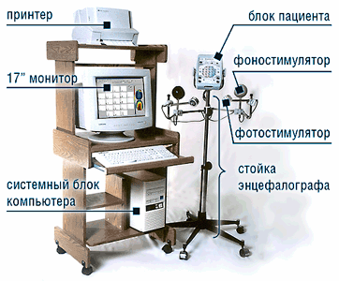
Энцефалограф
Notes:
Совеменные электроэнцефалографы представляют собой многоканальные регистрирующие устройства, сочетающие от 8 до 24 и более идентичных усилительно-регистрирующих блоков (каналов), позволяющие регистрировать электрическую активность от соответствующего числа пар электродов, установленных на голове обследуемого.

Slide 32
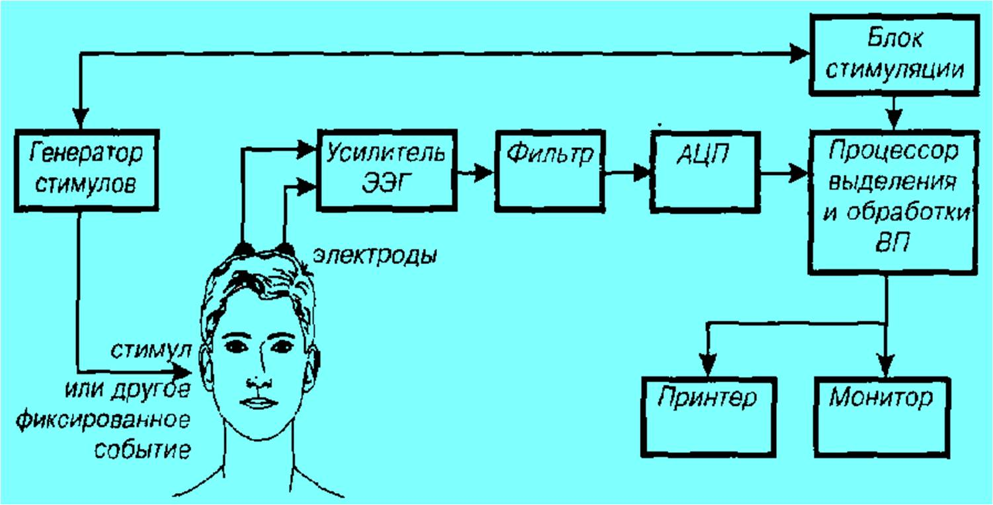
Структурная схема электроэнцефалографа
Notes:
Электроэнцефалограф состоит из коммутатора отведений, усилителя биопотенциалов, регистрирующего устройства, устройства калибровки, конструктивно объединены в общий корпус. Неотъемлемой составляющей ЭЭГ являются электроды, световой и звуковой стимуляторы.
При использовании современной элементной базы электроэнцефалографы отвечают высоким эксплуатационным характеристикам, позволяет эффективно применять приборы в различных областях медицины - в частности в области функциональной диагностики, диагностика эпилепсии и нарушения сна, исследования зрительных функций обусловленных потенциалами мозга, фундаментальные нейрофизиологические исследования, общая регистрация ЭЭГ и ЯМР данных.
После регистрации электрические потенциалы подаются на вход усилительно - регистрирующего устройства. Электроэнцефалограф содержит 20-40 и более пронумерованных контактных гнезд, с помощью которых к электроэнцефалографу может быть подсоединено соответствующее количество электродов. Кроме этого, на коробке есть гнездо нейтрального электрода, который обозначается знаком заземления или соответствующим буквенным символом, например «Gnd» или «N». Соответственно электрод, установленный на теле обследуемого и присоединяется к этому разъему, называется электродом заземления. Он служит для выравнивания потенциалов тела пациента и усилителя.
В современных электроэнцефалографе электродная коробка обычно представляет собой единый блок с усилителями, а в безбумажных (компьютерных) системах содержит и блок аналого-цифрового преобразования ЭЭГ.
Усиливающий и регистрирующий приборы , как правило , монтируются из двух отдельных блоков , связанных в свою очередь соединительным кабелем , - блока предварительного усиления и блока собственно регистрации ( рис. 19). Блок предварительного усиления состоит из набора идентичных усилителей количество которых соответствует числу каналов регистрации. Каждый из каналов усиления имеет ручки управления, выведены на переднюю панель блока предварительного усиления.
К каждому усилительного блока присоединен много контактный коммутатор отведений ЭЭГ, позволяет по каждому каналу коммутировать электроды находятся на голове испытуемого в нужной комбинации. Для изменения полярности входных клемм (положительная и отрицательная), используются ступенчатые переключатели, которые могут занимать одно из положений согласно нумерации контактных гнезд на входной коробке электроэнцефалографа. Таким образом, установив, например, на каком-нибудь канале переключатель, соответствующей отрицательной клеммы, в положение 1, а переключатель, соответствующей положительной клеммы, в положение 2, получают возможность регистрировать по этому каналу разность потенциалов между электродами, подключенными к гнездам 1 и 2 входной коробки электроэнцефалографа. При этом отрицательный сдвиг потенциала под электродом 1 будет сопровождаться отклонением кривой регистрации вверх.
Кроме коммутации по отдельным каналам, большинство современных электроэнцефалографов позволяет с помощью специальных переключателей включать заранее смонтированы схемы и коммутировать электроды в определенных комбинациях сразу по всем каналам отвода. Обычно предполагается 4-5 таких схем. Преимуществом данной системы коммутации является, то, что она избавляет от необходимости коммутировать отведения отдельно на каждом из каналов усиления. В цифровых электроэнцефалографах все регулировки чувствительности и коммутации электродов осуществляются программно с клавиатуры компьютера или специализированного процессора. Регулировка чувствительности позволяют подобрать усиления таким образом, чтобы получить оптимальный режим регистрации в зависимости от амплитуды входного сигнала. Возможность регулировки коэффициента усиления прибора в широких пределах позволяет использовать электроэнцефалограф для записи не только ЭЭГ, но и других биологических сигналов, таких как ЭМГ, ЭКГ, а также сигналов от различного рода датчиков - преобразователей дыхания, сопротивления, механических колебаний и др..
Для установки полосы пропускания усилителя на каждом из каналов имеются регуляторы фильтров высокой и низкой частоты. Фильтр низкой частоты определяет верхний предел частот, будут без искажения пропускаться усилителем.
Современные электроэнцефалографы позволяют регулировать пределы частот от 1500 до 15 Гц. Фильтры низкой частоты используют обычно в тех случаях, когда в записи присутствуют высокочастотные помехи, которые не могут быть исключены другим способом. В частности, при обследовании некоторых больных невозможно добиться достаточного расслабления; в таких случаях для исключения из ЭЭГ информации мышечной активности приходится пользоваться фильтрами высоких частот.
Регулировка нижней полосы пропускания электроэнцефалографа используют фильтрами высоких частот путем изменения постоянной времени усилителя. Ограничение нижней полосы пропускания прибора необходимо для исключения из записи информации о медленных изменений потенциала кожи , изменений потенциала , связанных с незначительными смещениями электродов и изменениями в области контакта между кожей и электродом . По международному стандарту в электроэнцефалографии принята постоянная времени усилителя , равная 0,3 секунды , которая обеспечивает неискаженную регистрацию всех основных низкочастотных составляющих ЭЭГ. Чем больше постоянная времени , тем более низкочастотных составляющих пропускается усилителем.
Для стандартизации режима работы электроэнцефалографа применяют калибровочное устройство. Устройство подает одновременно навходы всех усилителей сигнал попеременно положительной и отрицательной полярности, амплитуда которого может быть различной в зависимости от выбранного масштаба усиления. Для записи ЭЭГ используют стандартный калибровочный сигнал, соответствующий 50 мкВ.
Для проверки качества установки электродов также омметр, позволяющий измерить сопротивление в области контакта электрода с исследуемым объектом. Для получения правильной записи это сопротивление не должно превышать 20 кОм.
После усиления сигнал подается в блок регистрации электроэнцефалографа

Slide 33
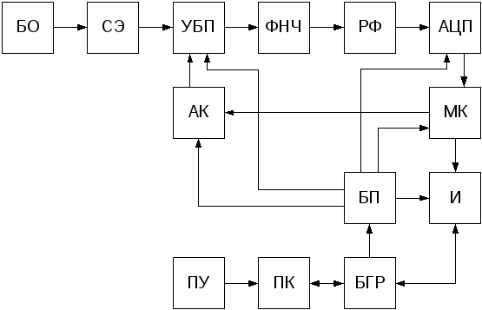
Структура энцефалографа
БО – биологический объект.
СЭ – система электродов
УБП – усилитель биопотенциалов.
АК – аналоговый коммутатор
ПУ – печатающее устройство
ФНЧ и РФ – фильтр нижних частот и режекторный фильтр
ПК – персональный компьютер
БП – блок питания запитывает все элементы, которые у нас есть в приборе.
БГР – блок гальванической развязки
АЦП – аналого-цифровой преобразователь.
МК – микроконтроллер
И – интерфейс необходим для преобразования логических уровней.
Notes:
БО – биологический объект, который подключается к техническому средству через систему электродов (СЭ), привязанную, как правило, к определённым анатомическим точкам на голове человека и используемую для получения электрических сигналов, несущих информацию об исследуемых процессах в головном мозге.
СЭ – система электродов обладает малым переходным сопротивлением, и прикладывается к поверхности кожи на голове. С целью увеличения проводимости кожи на контактную поверхность электродов наносят гель. На голове электроды закрепляют с помощью специальных эластичных шлемов. На лобные, височные, теменные и затылочные области полушарий закрепляются парные электроды. Электрод заземления обычно помещается на запястье испытуемого.
УБП – усилитель биопотенциалов служит для усиления очень слабых электрических сигналов, возникающих в результате деятельности головного мозга. Для усиления ЭКС (электрокардиограммы) и сигналов, возникающих при сокращении мышц (миосигналов) применяют обычно УБП электронного типа: на транзисторах, на операционных усилителях или комбинированные. Для усиления сигналов головного мозга УБП электронного типа непригодны, так как уровень их собственных шумов сравним величиной этих сигналов. Поэтому в электроэнцефалографах применяют УБП параметрического типа, у которых уровень собственных шумов очень мал.
АК – аналоговый коммутатор служит для переключения электродов на разные каналы и входы усилителей. В современных многоканальных электроэнцефалографах коммутаторы входят в комплекс приборов, образующих такого рода установку, и либо монтируются на корпусе электроэнцефалографа, либо выносятся в виде специальной приставки. К коммутационному устройству относятся панель с гнездами для подключения электродов и многополюсные переключатели для коммутации. Главное требование здесь - это хорошие контакты и надежная изоляция всех линий
ПУ – печатающее устройство предоставляет возможность печати результатов исследования в фоновом режиме, одновременно с регистрацией или анализом сигналов. Всё на обычной бумаге, что обеспечивает низкую себестоимость печати заключений.
ФНЧ и РФ – фильтр нижних частот и режекторный фильтр нужны для фильтрации сигналов, они позволяют поднять отношение сигнал/шум и тем самым повысить помехоустойчивость систем съёма сигналов [17].
ПК – персональный компьютер с программным методом обеспечения для регистрации, амплитудного, спектрального, корреляционного, когерентного анализа, топографического картирования, хранения и автоматической генерации описания ЭЭГ.
БП – блок питания запитывает все элементы, которые у нас есть в приборе.
БГР – блок гальванической развязки осуществляет защиту пациента от поражения сетевым напряжением.
АЦП – аналого-цифровой преобразователь, который осуществляет преобразования аналоговых сигналов в цифровую форму, приемлемую для ввода в компьютер, с заданной частотой повторения таких преобразований.
МК – микроконтроллер служит для преобразования информации от поступающего устройства.
И – интерфейс необходим для преобразования логических уровней.

Slide 34
Вызванные потенциалы
Вызванный потенциал - электрическая активность любых структур нервной системы в ответ на стимуляцию периферических отделов сенсорных систем (экзогенный ВП) или возникающая в связи с какими-либо событиями в мозге (эндогенный ВП)
Основные области применения ВП: оценка расстройств зрительного пути объективное тестирование функций слуха оценка состояния сенсомоторной области нарушения коры мозга локализация нарушений ствола мозга состояние когнитивных функций мозга нарушения периферических нервов нарушение движений глаз и процессов в сетчатке нарушения в проводящих путях спинного мозга
Notes:
При исследовании механизмов нарушений деятельности головного мозга при заболеваниях ЦНС особое значение имеет метод регистрации потенциалов мозга, возникающие в ответ на слуховые, зрительные или соматосенсорные раздражение. Этот метод широко используется в экспериментальной нейрофизиологии, но в последнее время все чаще применяется с диагностической целью в клинических условиях.

Slide 35
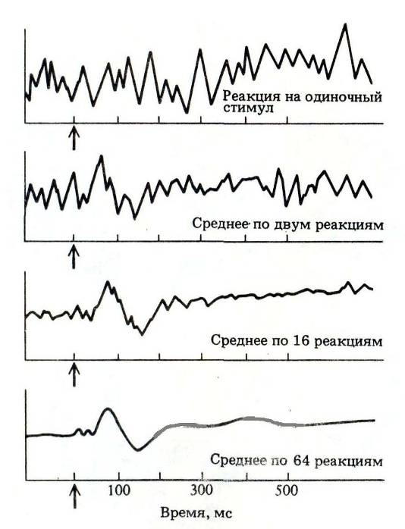
На одиночных записях вызванный потенциал обычно не виден, т.к. замаскирован спонтанной активностью мозга.
Накопление и усреднение записей реакции на одинаковые стимулы позволяет выявлять вызванные потенциалы.
Notes:
Мозг, разум, поведение, стр. 188

Slide 36
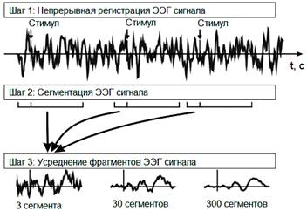
Формирование вызванного потенциала путем усреднения фрагментов при непрерывной регистрации ЭЭГ сигнала

Slide 37
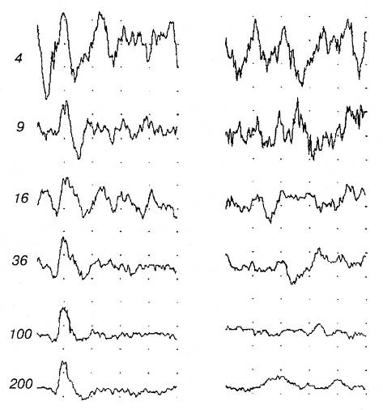
Вызванные потенциалы (ВП) – это колебания потенциала ЭЭГ, возникающие в ответ на сенсорные стимулы. Поскольку на одиночных записях ВП обычно слабо выделяются на фоне спонтанных колебаний ЭЭГ, их выделяют методом синхронного (когерентного) усреднения нескольких десятков записей ЭЭГ.
На рисунке показано усреднение относительно момента включения стимула, справа – относительно случайных моментов времени. Цифры – число усредненных записей.
Видно, что по мере усреднения ВП проявляется все более отчетливо, а спонтанные колебания ЭЭГ взаимоуничтожаются.
Notes:
Гнездицкий Вызванные потенциалы мозга, рис. 4

Slide 38
Также ВП условно разделяют на
✴ экзогенные, т.е. обусловленные внешним воздействием стимулов (ВП в узком смысле). Они привязаны к внешнему стимулу и сильно зависят от его характеристик - модальность (слуховые, зрительные и т.п.), интенсивность и др.
✴ эндогенные, т.е. обусловленные внутренними процессами в мозге (=ССВП)
- когнитивный ВП (Р3, P300)
- условная негативная волна (волна ожидания, E-волна)
(CNV – contingent negative variation, expectancy wave);
- негативность рассогласования
(MMN – mismatch negativity)
- потенциал готовности и др. потенциалы, связанные с движением
и др.
Notes:
Гнездицкий Вызванные потенциалы мозга, рис. 4

Slide 39
Форма ВП и его компонентный состав зависят от:
✴ свойств стимула и способов их предъявления:
    - модальность стимулов (слуховые, зрительные, соматосенсорные и др.)
    - характеристики стимулов (яркость, громкость, паттерн, свойства изображенного объекта и др.)
    - межстимульные интервалы, правила чередования стимулов и др.
✴ индивидуальности испытуемого:
    - индивидуальные особенности мозговых и психических процессов
    - индивидуальные особенности геометрии мозга и черепа
    - функциональное состояние испытуемого (бодрость, усталость, сонливость, наркоз, кома и т.п.)
✴ отведения на голове испытуемого
✴ особенностей когнитивной задачи и инструкции, предъявленной испытуемому в эксперименте (включая мотивацию)
✴ технических особенностей регистрации и обработки (выбор референтного электрода, частотная фильтрация и др.)
✴ случайных факторов (наложение шума и артефактов) – зависит от числа реализаций в усреднении и от качества записи

Slide 40
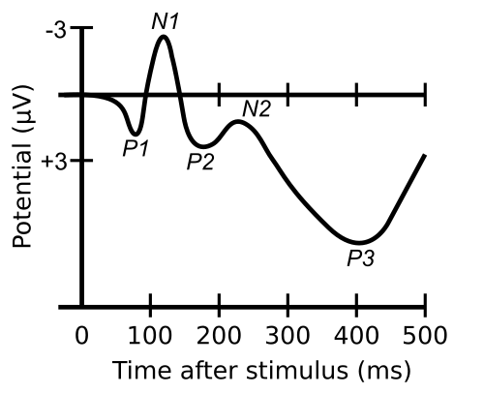
Основные поздние компоненты вызванного потенциала.
Каждый компонент разделяют на субкомпоненты (на рисунке не показано). Иногда говорят о семействе компонентов с той или иной латентностью (например, семейство компонентов N2).
Notes:
http://en.wikipedia.org/wiki/Event-related_potential

Slide 41
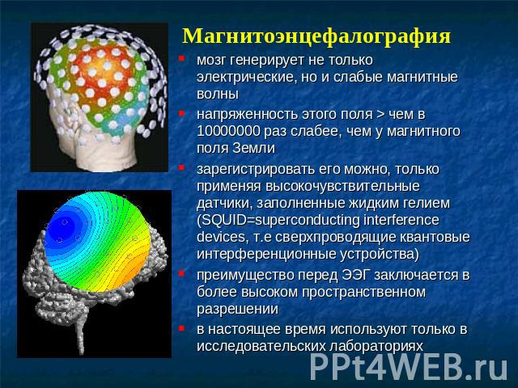

Slide 42
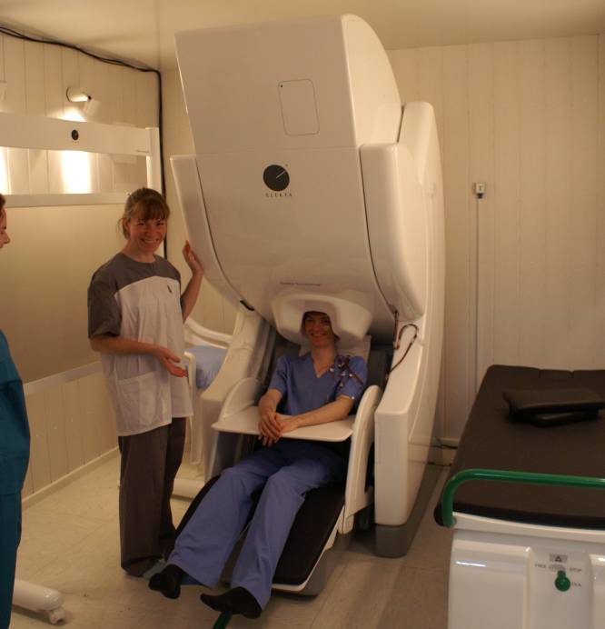
магнитоэнцефалография (МЭГ) основана на регистрации магнитного поля, возникающего как следствие переменных электрических токов в мозге; череп и кожа головы вносят меньшие искажения в МЭГ, чем ЭЭГ, поэтому МЭГ позволяет более точно локализовать источники активности в мозге.

Slide 43

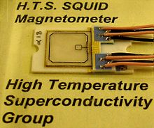
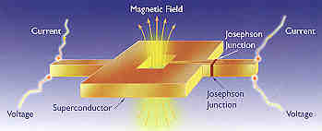
Датчики магнитного поля СКВИД
СКВИД (от англ. SQUID, Superconducting Quantum Interference Device — «сверхпроводящий квантовый интерферометр»; в буквальном переводе с английского squid — «кальмар») — сверхчувствительные магнитометры, используемые для измерения очень слабых магнитных полей. СКВИД-магнитометры обладают рекордно высокой чувствительностью, достигающей 5·10−33 Дж/Гц (чувствительность по магнитному полю — 10−13 Тл). Для длительных измерений усредненных значений в течение нескольких дней можно достичь значений чувствительности в 5·10⁻¹⁸ Тл

Slide 44
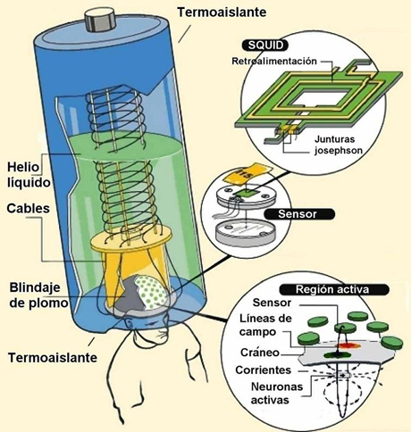
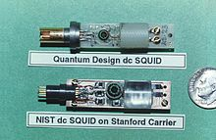
Датчики магнитного поля СКВИД
Применение в медицинской технике в качестве измерителей магнитных полей человека и живых существ, для измерения магнитобиологических реакций, электрических сигналов сердца, поиска ферромагнитных включений, сигналов скелетных мышц, глаз, фоновой и вызванной активности мозга, клетчатки глаза, также возможно применение МЭ датчиков для магнитной томографии.

Slide 45
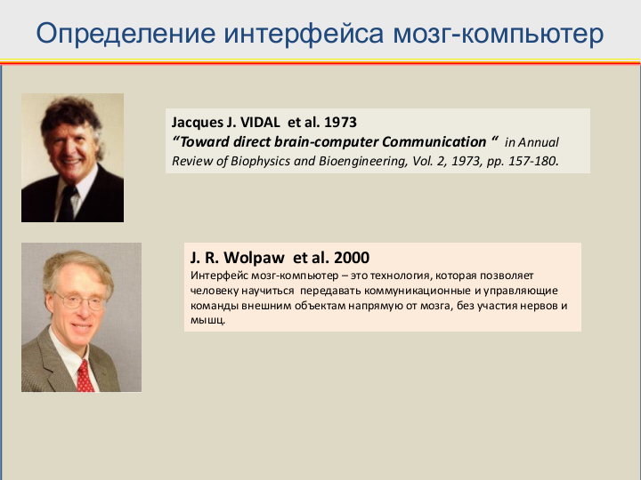
Интефейс мозг - компьютер

Slide 46
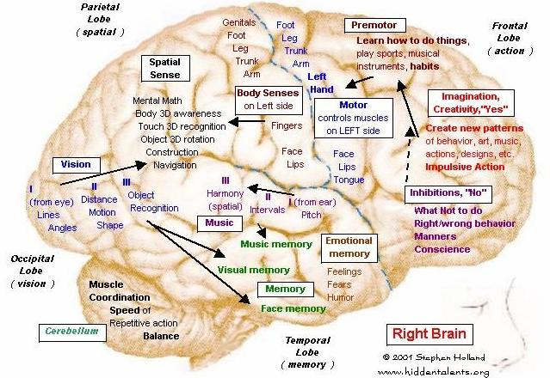
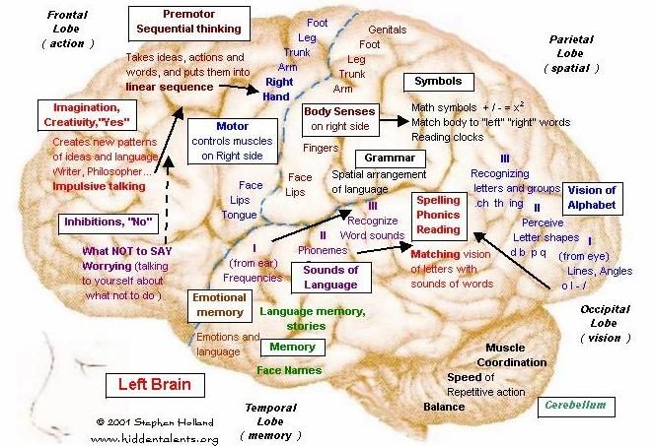
Интефейс мозг - компьютер
Right and left brain map http://members.shaw.ca/hidden-talents/brain

Slide 47
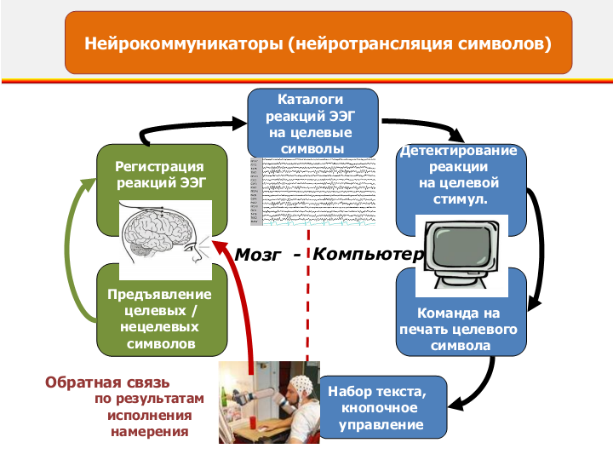
Нейрокоммуникаторы предназначены для трансляции символов непосредственно из мозга, без участия нервно-мышечной передачи.
К этому классу технологий относится устройство для набора текста на мониторе. Система создает каталог реакций ЭЭГ на целевые символы, отличая их от нецелевых стимулов, и, отслеживая эти реакции, отдает команду на набор выбранного символа на экране.

Slide 48


Slide 49

Нейроконтроллеры позволяют напрямую от мозга управлять внешними исполнительными устройствами: манипуляторами, протезами, кнопочными пультами.

Slide 50

Джон Донохью (John Donoghue), профессор нейронаук университета Брауна (США)

Slide 51

Интефейс мозг - компьютер
в мае 2012 года в статье в Nature опубликовал результат своей работы с женщиной, страдающей тетраплегией (это паралич всех мышц в результате травмы шейного отдела спинного мозга). Чтобы помочь женщине, ей в мозг вживили чип размером 4х4 мм, на котором размешены 96 микроэлектродов — иголочек полуторамиллиметровой длины.

Slide 52

Видео- и фотоматериалы запечатлели поразительные
достижения 52-летней Дж. Шерман, больной
тетраплегией. На фотографиях видно, как с помощью
управляемой мыслью механической руки Джэн берет
из рук ассистента Б. Водлингере плитку шоколада,
подносит ее ко рту и откусывает кусочек.
Фото из архива Медицинского центра Питтсбургского
университета (UPMC)

Slide 53


Slide 54


Slide 55

Перспектива использования ИМК, когда будет обеспечена
возможность оперирования протезом как собственной рукой. В этом
ИМК как матрицы электродов, регистрирующих активность мозга,
так и стимулирующих мозг электродов полностью вживлены в тело
человека. Мозг снабжается не только зрительной, но и тактильной и
проприоцептивной информацией о состоянии протеза

Slide 56

Самой большой задачей для разработчиков интерфейсов мозг-компьютер является уменьшение размеров датчиков.
Из-за толстых костей датчики вне черепной коробки не всегда способны зарегистрировать слабые электрические токи.
Нейронная пыль — армия микросенсоров, способных получать и передавать данные с очень высоким разрешением — является решением этой проблемы.

Slide 57

Электромиография
Электромиография (ЭМГ) — метод, с помощью которого исследуется электрическая активность мышц.
В зависимости от целей, стоящих перед исследователем, применяются два основных метода регистрации биоэлектрических потенциалов — локальный и глобальный.
Локальное отведение осуществляется с помощью игольчатых электродов, вводимых в мышцу.
Notes:
С помощью глобальной поверхностной электромиографии изучают электрическую активность мышц - регистрируют суммарную(интерференционную) активность большего числа двигательных единиц. Метод поверхностных отведений биопотенциалов отличается атравматичность, простотой обращения с электродами, отсутствием опасности раневой инфекции.
Различают глобальную (интерференционную) электромиографию с применением поверхностных или игольчатых электродов иСтимуляционная Электронейромиография - регистрацию электрических процессов, возникающих в мышцах в ответ на раздражение нерва.
В электромиографии используется два вида электродов - поверхностные и игольчатые.

Slide 58

Глобальный метод регистрации осуществляется поверхностными электродами. Он дает возможность выявить закономерности центральной организации и координации возбуждения многих иннервируемых мышц, сегментарных и ядерных мотонейронов и изучить особенности биоэлектрических процессов в мышцах в условиях нормы и при разных двигательных расстройствах. Биоэлектрическая активность мышц регистрируется в покое и при максимальных по силе сокращениях.
Notes:
Для регистрации суммарной электрической активности мышц используются коже (поверхностные ) электроды - пластины с отводной поверхностью 20-50 мм2. Две такие пластины размещаются на коже с помощью лейкопластыря или специального устройства. Относительная несложность и безболезненность выполнения ЭМГ с помощью поверхностных электродов позволяет ее применение при решении ряда клинических задач в тех случаях , когда предварительно установлено отсутствие повреждения где и необходимо исследовать мышцы только поверхностно . В этих случаях запись ЭМГ проводят в состоянии покоя , т.е. полного расслабления мышц, при тонических напряжениях , выполнении произвольных сокращений и реакции на растяжение.
Глобальная электромиография с применением поверхностных электродов, хотя и дает общее представление о состоянии нервно-мышечного аппарата, однако бывает недостаточно информативной. Поэтому после общей оценки электрической активности мышц, выявленной таким образом, запись ЭМГ проводят путем выборочных локальных отводов потенциалов ограниченного числа мышечных волокон в пределах одной двигательной единицы с применением игольчатых электродов.

Slide 59

Строение мышцы
На основании данных ЭМГ можно судить только об уровне поражения двигательных единиц, об определенном синдроме, а не о нозологической форме заболевания.

Slide 60

EMG - Electromyogram
EMG surface (glue-) electrodes EMG - signal (up to 3mV, 1kHz)
При анализе электромиограммы, зарегистрированной при помощи поверхностных электродов, учитываются амплитуда, длительность и частота биоэлектрических потенциалов, общая структура миограммы.
Notes:
При слабом мышечном сокращении появляются осцилляции с амплитудой 100—150 мкВ. При максимальном произвольном мышечном сокращении амплитуда осцилляций индивидуальна, как и сила людей, различающихся по возрасту и физическому здоровью, и может достигать в норме 1000)—3000 мкВ. В этих случаях регистрируется так называемая интерференционная кривая, обусловленная асинхронным возбуждением клеток передних рогов спинного мозга и двигательных единиц мышцы, потенциалы действия которых становятся более интенсивными и продолжительными.

Slide 61
С учетом частоты , амплитуды и последовательности ритмов выделяют следующие основные типы поверхностных электромиограммы :
• тип I - частые ( до 50-100 кругов / с ) , меняющиеся по амплитуде колебания потенциалов при произвольном сокращении мышц ;
• тип II - редкие (до 20-40 кругов / с ) , выразительные по ритму колебания потенциалов в виде " частокола " . Наряду с высокоамплитудными регистрируются меняющиеся по ритму потенциалы относительно низкой амплитуды. В зависимости от частоты и устойчивости ритма в этом типе электромиограммы выделяют подтип IIa - очень редко ( 5-15 в 1 с) , с пониженной амплитудой (50-150 мкВ ) , относительно постоянные по ритму колебания и подтип ИIб - колебания с частотой до 20 -40 в 1 с , амплитуда которых иногда достигает 3000-5000 мкВ ;
• тип III - высокие по амплитуде по сравнению с нормой колебания в состоянии покоя и при тонической напряжении мышц , ритмично повторяющиеся " залпы " частых осциляций ;
• тип IV - полное биоэлектрической молчания в покое, при тонической напряжении или попытке к произвольному сокращению.

Slide 62


стимулирующая электромиография
Стимулирующая электромиография позволяет определить скорость проведения возбуждения по двигательным и чувствительным нервам и может служить прогностическим тестом, так как скорость проведения возбуждения увеличивается и достигает нормы по мере выздоровления больного.
Исследование проводится на локтевом, срединном, малоберцовом и большеберцовом нервах и лицевом нерве. Для исследования необходим электромиограф и стимулятор.
Notes:
Основным методом определения скорости проведения импульса (СПИ) ни нерву является стимуляция нервного ствола в двух точках (проксимальной и дистальной) с последующим измерением разности латентных периодов вызванных мышечных ответов или ответов чувствительных волокон нервов (рис. 3, 4).

Slide 63


Slide 64
Electroneurogram(ENG)
V°(t)
S₁
S₂
+
−
+
−
R
Reference
D
Muscle
S₂
V°(t)
L₂
t
Velocity =
u
=
D
S₁
L₁− L₂
V°(t)
1 mV
L₁
2 ms
Нормальная скорость проведения возбуждения: для локтевого нерва — 60 мс, для. срединного нерва — 58—60 мс, для малоберцового — 50 мс, для большеберцового — 50 мс.

Slide 65
Мышцу можно раздражать не только через нерв непрямое раздражение, но и непосредственно — прямое раздражение. Возбуждение нерва и мышцы происходит лишь в момент замыкания и размыкания электрической цепи, причем при замыкании — под отрицательным полюсом (катодом), а при размыкании — под положительным (анодом). Эта закономерность носит название закона полярного раздражения.
При гибели нерва происходит отклонение от закона полярного раздражения, а именно: при замыкании цепи возбуждение возникает не под катодом, а под анодом.
Notes:
Амплитуда вызванного мышечного ответа снижается при большинстве нервно-мышечных заболеваний, но в большей степени при спинальных и невральных амиотрофиях. Снижение амплитуды вызванного неврального ответа является важным диагностическим критерием поражения аксона периферических нервных волокон даже при отсутствии выраженного снижения скорости проведения импульса по нерву. Важное значение в диагностике имеют регистрация рефлекторного мышечного ответа (Н-рефлекс) и сопоставление его амплитуды с амплитудой прямого вызванного мышечного ответа (М-ответ). Амплитуда Н-рефлекса и соотношение Н/М косвенно отражают уровень сегментарной рефлекторной активности и нарастают при пирамидной недостаточности, сопровождающейся «растормаживанием» сегментарной рефлекторной деятельности.

Slide 66


Электромиограмма в норме.
Электромиограмма при невропатии.
Notes:
Поражения периферических нервных стволов (наследственные, метаболические, токсические и другие полиневропатии) на глобальной электромиограмме выявляются урежением осцилляций, возникновением неравномерных по амплитуде и частоте одиночных потенциалов на фоне низкоамплитудной активности. На локальной электромиограмме обнаруживаются полифазные потенциалы действия с амплитудой и продолжительностью, близкими к норме. В случае тяжелой невропатии с гибелью большинства нервных волокон наступает постепенное угнетение биоэлектрической активности мышц вплоть до полного биоэлектрического молчания.

Slide 67


Slide 68
На основании данных ЭМГ можно судить только об уровне поражения двигательных единиц, об определенном синдроме, а не о нозологической форме заболевания.
В зависимости от уровня поражения нервной и нервно-мышечной систем при ЭМГ выявляются дифференцированные изменения. При первичном мышечном поражении (прогрессирующие мышечные дистрофии, миозиты и др.) отмечается снижение амплитуды осцилляций, соответствующее тяжести атрофии мышц и снижению их силы (до 20—150 мкВ при максимальном усилии). В начальных стадиях заболевания и при медленно прогрессирующем процессе максимальная амплитуда осцилляций может длительное время сохраняться субнормальной (до 500 мкВ). На локальной электромиограмме обнаруживается нормальное общее число потенциалов действия, но уменьшенных по амплитуде и длительности, что обусловлено уменьшением количества мышечных волокон, способных к активации.

Slide 69

Recording locations for facial EMG

Slide 70

Локальная электромиография
Notes:
Игольчатый электроды применяются для локального отведения биопотенциалов отдельных двигательных единиц (локальная электромиограмма).

Slide 71



Notes:
При регистрациипотенциалов действия (ПД) мышечных волокон или их групп можно пользоваться только иголочными электродами (рис. 24), которые вводятся в толщу мышцы. Чаще всего при этом используют концентрический игольчатый электрод - стальную иглу (канюлю) диаметром03-07 мм, в которую вставлена ​​изолированная проволока. Неизолированным остается только ее конец, который является активнымэлектродом. Вторым - индифферентным электродом в этом случае является сама канюля.
При использовании концентрического игольчатого электрода регистрируются только ПД той части мышечных волокон, которые находятся в непосредственной близости (до 2 мм) от активного электрода. При необходимости регистрации еще более ограниченного числа мышечных волокон применяют биполярный игольчатый электрод. Он отличается от концентрического тем, что в канюли содержится 2изолированных провода малого диаметра. Концы их изолированы и являются двумя регистрирующими электродами.
Разработаны и применяются также игольчатые электроды, содержащие 5-14 изолированных проводов, выходящих вдоль поверхности канюли на расстоянии I-2 5 мм друг от друга (мультиелектроды). Применение мультиелектродив и специальных коммутаторов, позволяющих подсоединять к усилителю различные электроды, позволяет исследовать последовательно процессы, происходящие в различных участках мышцы.

Slide 72

Notes:
Электрическую стимуляцию мышц и нервов для исследования вызванных мышечных и невральных потенциалов осуществляют обычно с помощью поверхностных стимулирующих электродов с межэлектродным расстоянием от 10 до 20 мм. Применяют пластинчатые или вилочковые электроды в зависимости от глубины залегания стимулируемого нервного ствола.

Slide 73

Notes:
Для получения электромиограммы используются различные электроды в зависимости от задач исследования.

Slide 74


Slide 75

Topographical maps

Slide 76
Электрическая активность кожи
Электродермальная активность (ЭДА)
electrodermal activity
Кожно-гальванический рефлекс (КГР)
galvanic skin response
ЭДА потовых желез - судомоторная
ЭДА эпидермиса и дермы - несудомоторная
Вызванный кожный вегетативный потенциал (ВКВП)
sympathetic skin response
peripherial autonomic surphase potential

Slide 77

Электрическая активность кожи
Кожно — гальваническая реакция (КГР) — биоэлектрическая реакция, регистрируемая с поверхности кожи.
КГР рассматривается как компонент ориентировочного рефлекса, оборонительных, эмоциональных и др. реакций организма, связанных с симпатической иннервацией, мобилизацией адаптационнотрофических ресурсов и т.д., и представляет собой результат активности потовых желез.
Используется как показатель эмоционального напряжения, ориентировочной реакции. Применяется в «детекторе лжи».
Существуют два показателя - проводимость кожи (измеряется по Фере 1888г) и кожно-гальваническая реакция (измеряется по Тарханову 1889).
методы Фере и Тарханова дают неодинаковые результаты.

Slide 78
электрическая активность кожи объединяет целый ряд показателей.
К показателям ЭАК относятся уровень потенциала кожи (УПК, или SPL), реакция потенциала кожи (РПК, или SPR), спонтанная реакция потенциала кожи (СРПК, или SSPR), уровень сопротивления кожи (УСК, или SRL), реакция сопротивления кожи (РСК, или SRR), уровень проводимости кожи (УПрК, или SCL) и пр.
При этом «уровень» означает тоническую активность (относительно длительные состояния), «реакция» — фазическую активность (короткие, в течение нескольких секунд, ответы на раздражители) и «спонтанная» — реакции, трудно связываемые с каким-либо раздражителем.
Уровень тонического электрокожного сопротивления используется как показатель функционального состояния Ц. н. с. В расслабленном состоянии, напр. во сне, сопротивление кожи повышается, а при высоком уровне активации понижается.
Фазические показатели остро реагируют на состояние напряжения, тревоги, усиление мыслительной деятельности.

Slide 79

Физиология электрической активности кожи

Slide 80
Электрические параметры кожи
Электрическое сопротивление кожи (ЭСК) в норме:
лицо, тыл кисти - 10-20 кОм
кожа бедра - 2мОм
ладони и подошвы - 200 кОм-2мОм
лоб - 10 кОм
живот - 525 кОм
колени - 400 кОм
Стационарная разность потенциалов - 10-20 мВ на 1 см
При раздражении - колебания до 100 мВ

Slide 81


Потенциалы кожи

Slide 82

Два главных положения, лежащих в основе интерпретации КГР:
Активность потовых желез отражает определенные события, происходящие в головном мозге.
Величина реакции потовых желез закономерным образом связана с интенсивностью осознаваемых переживаний.
При активации человека под воздействием импульсации в нервных окончаниях верхних слоев кожи происходит усиление интенсивности потовыделений в потовых железах.
Это приводит либо к расширению сечений потовых проток, либо к уменьшению расстояний от поверхности потовых выделений до поверхности кожи.
(возникает концентрационный потенциал)

Slide 83

ЭДА во многом управляется ЦНС!
Раздражитель
Обработка мозгом
Активация симпатической
системы
Неспецифический
(однотипный)
ответ на периферии

Slide 84


Методика исследования
Наложение электродов
КГР можно регистрировать с любого участка кожи, но лучше всего — с пальцев и кистей рук, подошв ног.

Slide 85



Slide 86

Методика исследования
Кожные потенциалы зависят от неодинаковой поляризации слоев кожи, зарегистрированные реакции кожных потенциалов имеют форму одно- или двухфазных колебаний.
Отрицательная фаза связана, как полагают, с выделением адреналина симпатическими окончаниями в коже, а положительная - с активностью потовых желез.
Количество выделенного пота зависит от разных причин: внешней температуры, водно-солевого обмена, от состояния просвета кровеносных сосудов (гиперемия, анемия) и, прежде всего, от функционального состояния центральной нервной системы (ЦНС), которое определяется эмоциональным состоянием человека.

Slide 87

Эмоциональная и терморегуляторная спонтанная ЭДА

Slide 88

Методика исследования
Обработка результатов

Slide 89


Slide 90
Являясь коррелятором психоэмоционального соcтояния, КГР широко используется в контуре БОС при лечении заболеваний ЦНС, неврозов, фобий, депрессивных состояний, различных эмоциональных расстройств, повышения психической устойчивости в стрессогенных условиях.

Slide 91





Полиграф - инструментальный метод детекции лжи

Slide 92
Полиграфия включает в себя одновременную регистрацию от испытуемого нескольких физиологических параметров, в том числе:
● ЭЭГ – электроэнцефалограмма (возможно использование фЯМР – функционального ядерно-магнитного резонанса)
● КГР – кожно-гальваническая реакция (проводимость кожи, зависящая от ее влажности – очень чувствительный параметр, демонстрирующий эмоциональное напряжение)
● ЭКГ – электрокардиограмма (электрическая активность сердца)
● ЭМГ – электромиограмма (электрическая активность мышц)
● Окулограмма (движения глаз)
● Пневмограмма (дыхание)

Slide 93

Точки акупунктуры
Схема строения и расположения точки акупунктуры в коже
1. Поверхность кожи, <вход - выход> канала точки,
2. <Канал> точки,
3. Различные элементы зоны точки,
4. Клеточные элементы кожи и межклеточные промежутки.

Slide 94
Схема замещения кожа-электрод
E_{he}
Electrode
C_{d}
R_{d}
Sweat glands
Gel
R_{s}
and ducts
E_{se}
E_{P}
Epidermis
C_{e}
R_{e}
C_{P}
R_{P}
Dermis and
subcutaneous layer
R_{u}

Slide 95


Электрокулография
Движения глаз – важный показатель в психофизиологическом эксперименте. С одной стороны, данный показатель необходим для выявления артефактов на ЭЭГ, с другой стороны выступает как самостоятельный предмет исследования.
В основе лежит дипольное свойство глазного яблока – его роговица имеет положительный заряд относительно сетчатки. Электрическая и оптическая оси глазного яблока практически совпадают, поэтому считается что электроокулограмма может служить показателем направления взора.

Slide 96


ELECTRO-OCULOGRAM

Slide 97

Saccadic eye movements to the left and right

Slide 98

Электроретинограмма
Электроретинография — электрофизиологический метод исследования сетчатки глаза, основанный на регистрации суммарной биоэлектрической активности всех нейронов сетчатки.
Электроретинограмма фиксируется при воздействии на сетчатку световыми стимулами различного размера, формы, длины волны, интенсивности, длительности, частоты следования в различных условиях световой и темновой адаптации.

Slide 99

Электроретинограмма регистрирует потенциал действия сетчатки в ответ на световую стимуляцию соответствующей интенсивности, т. е. потенциал между активным роговичным электродом, вмонтированным в контактную линзу (или пленчатым золотым электродом, зафиксированным на нижнем веке), и референтным электродом на лбу пациента.

Slide 100

Электроретинограмма регистрируется в условиях световой адаптации и темновой адаптации
В норме электроретинограмма двухфазна:
• а-волна — первое негативное отклонение от изолинии, источником которого служат фоторецепторы;
• b-волна — положительное отклонение, которое генерируется клетками Мюллера и отражает биоэлектрическую активность биполярных клеток. Амплитуда b-волны измеряется от негативного пика а-волны до позитивного пика b-волны, увеличивается при темновой адаптации и при увеличении яркости светового стимула. b-волна состоит из субкомпонентов: b1 (отражает активность палочек и колбочек) и b2 (активность колбочек).

Slide 101
Summary bioelectric signals
Frequency Amplitude (mV)
ECG 0,2 – 300 0,1 - 3
EEG DC – 100 0,005 - 0,2
EEG (cortical) 10 – 100 0,015 - 0,3
EMG 10 – 1000 0,1 - 5
EOG 0 – 30 0,1 - 2
Intracell. 0 – 10000 50 .. 130

Slide 102

Реография
Реография — неинвазивный метод исследования кровоснабжения органов, в основе которого лежит принцип регистрации изменений электрического сопротивления тканей в связи с меняющимся кровенаполнением.
Чем больше приток крови к тканям, тем меньше их сопротивление.
Для получения реограммы через тело пациента пропускают переменный ток частотой 50-100кГц, малой силы (не более 10 мкА/см²), создаваемый специальным генератором.

Slide 103
Основоположники реографии
Принципиальная разработка Н. Манн (1937)
А. А. Кедров и Т. Ю. Либерман (1941— 1949)
Клиническая практика - W. Holzer, К. Polzer и A. Marko (Австрия 1946)
Ю.Т. Пушкарь – отечественный аппарат (прекардильная реокардиография)

Slide 104

Физические основы реографии
Формула Кедрова
h–амплитуда реограммы;
h₁ – амплитуда для расчета
ударного объема крови;
а – длительность восходящей
части реограммы;
Т–период реограммы;
hк–высота калибровочного
импульса.

Slide 105
Показатели реограммы
реографический индекс (РИ) – отношение амплитуды реограммы h к величине стандартного калибровочного импульса hк. РИ характеризует величину пульсового кровенаполнения.
время восходящей части волны а, характеризующее полное раскрытие сосуда.
период реограммы Т, соответствующий длительности сердечного цикла
реографический коэффициент (РК) – отношение длительности восходящей части к периоду реограммы (норма – 10% – 15%)

Slide 106

Вид стандартной реограммы

Slide 107


Способы регистрации реограммы

Slide 108




Slide 109

Схематическое изображение различных типов реографической кривой: а — норма, б — уменьшение кровенапонения органа (гиповолемический тип кривой), в — повышение тонуса сосудов, г — понижение тонуса сосудов, д — увеличение кровенаполнения органа (гиперволемия).

Slide 110


Slide 111

Пример сфигмограммы

Slide 112
расчет ударного объема
для мужчин
.
для женщин
Notes:
O₁ – точка начала подъема анакроты РГ (начало сердечного цикла); В – вершина систолической волны; И – инцизура; Д – вершина дикротической волны; M, N – дополнительные волны; О₁ – О₂ – изоэлектрическая линия – соединяет точки начала двух сердечных циклов. Амплитудные характеристики, выраженные через высоты амплитуд: Н – высота систолической волны (мм); Н₁ – высота инцизуры (мм); Н₂ – высота дикротической волны (мм); К – высота калибровочного сигнала (мм). Временные характеристики: α – длительность анакроты (с); β – длительность катакроты (с); Т – длительность сердечного цикла (с)

Slide 113


Slide 114

Функциональная схема комплекса “МИЦАР-РЕО”
Д - первичные преобразователи (датчики); ИТ - источник тока; ВК - выходной коммутатор;
УН - усилитель напряжений многоканальный; К - коммутатор;
АЦП - аналого-цифровой преобразователь; МК - микроконтроллер;
ГР - узел гальванической развязки;
ПУ - преобразователь уровней; ИП - источник питания;
УИ - усиленная изоляция; ПК - персональный компьютер.

Slide 115


РВГ (биполярная схема – верхние и нижние конечности)

Slide 116

ТГР (тетраполярная схема по Кубичеку в модификации Пушкаря)

Slide 117

РЭГ (реоэнцефалография)

Slide 118

Схема взаимного соответствия фаз работы сердца (ЭКГ), элементов сфигмограммы (СФГ), флебограммы (ФБГ), фонокардиограммы (ФКГ) и реограммы (РГ).

Slide 119



Применение имедансометрии
ИМПЕДАНСОМЕТРИЯ - ДИАГНОСТИКА СОСТАВА ТЕЛА
ДИАГНОСТИКА СОСТАВА ТЕЛА
• жировая масса тела;
• безжировая (костно-мышечная) масса тела;
• активная клеточная масса;
• процентное содержание жира в организме;
• количество внеклеточной, внутриклеточной и общей жидкости;
• индекс массы тела;
• уровень основного обмена;

Slide 120


Применение имедансометрии
ДИАГНОСТИКА КЛЕТОЧНОЙ / ВНЕКЛЕТОЧНОЙ ЖИДКОСТИ
Сопротивление R₀ на постоянном токе равно сопротивлению внеклеточной жидкости R₀=R_{ВКЖ}
С ростом частоты реактивное сопротивление емкости С_{М} уменьшается, и всё большая часть тока проникает внутрь клеток, так что в результате измерения всё больший вклад вносит внутриклеточная жидкость. На бесконечно большой частоте реактивное сопротивление емкости становится равным нулю, так что измеренное сопротивление R∞ определяется параллельным соединением R_{ВКЖ} и R_{КЖ}

Slide 121

Распределение воды в жидкостных секторах организма
ВОВ – общая вода организма,
КЖ – клеточная жидкость,
ВКЖ – внеклеточная жидкость,
ИЖ – интерстициальная жидкость,
КЖЭ – клеточная жидкость эритроцитов,
ОЦК – объём циркулирующей крови,
ОЦП – объём циркулирующей плазмы
Для расчёта параметров состава тела используют формулы с коэффициентами, значения которых определяются и уточняются путём сопоставления результатов биоимпедансного анализа с результатами оценки параметров состава тела эталонными методиками.

Slide 122

Импедансная томография

Slide 123


Slide 124


Slide 125

Измерение давления крови

Slide 126
Измерение АД
Как определить
диастолическое АД?

Slide 127


Slide 128


Slide 129


Slide 130

Измерение давления крови

Slide 131




Slide 132



Slide 133


Slide 134



Tonometry (cont.)

Slide 135


Slide 136
Осциллометрический метод
1
200
160
2
120
Cuff pressure mm Hg
80
40
0

Slide 137


Анализ осциллограммы

Slide 138
External
Internal
Cuff pressure
Auto-zero
valve
Pressure
sensor
Cuff pressure
oscillations
Multiplexer
and analog
to digital
converter
BP cuff
Inflation
system
Deflate valve
Microcomputer
with memory
and I/O
Dump
valve
Over-
Pressure
switch
MAP
SYS
HR
DYS

Slide 139
Пульсоксиметрия

Slide 140






Пульсоксиметрия

Slide 141
Что измеряет пульсоксиметр?
1. Насыщение гемоглобина артериальной крови кислородом – среднее количество кислорода, связанное с каждой молекулой гемоглобина. Данные выдаются в виде процента насыщения
2. Частота пульса – удары в минуту в среднем за 5-20 секунд.
3. Фотоплетизмограмму – изменение объема крови в исследуемом участке
Пульсоксиметр не дает информации о:
содержании кислорода в крови;
количестве растворенного в крови кислорода;
дыхательном объеме, частоте дыхания;
сердечном выбросе или артериальном давлении.

Slide 142
Область применения:
Длительное наблюдение за пациентом
Мониторинг в операционной и в палатах интенсивной терапии
Амбулаторный мониторинг
Контроль во время нагрузочных проб
Контроль при оксигенной терапии
Диагностика ночного апноэ
Кислородная терапия и респираторная поддержка
Транспортировка больных машинами скорой и неотложной помощи
Беременность поздних сроков и роды

Slide 143

Фотооксигемометрия
Спектр поглощения различных
форм гемоглобина:
Определение сатурации
крови кислородом
или
Оксигенированный гемоглобин (НbО2) больше абсорбирует инфракрасный свет.
Деоксигенированный гемоглобин (Нb) больше абсорбирует красный свет.

Slide 144
Практическое определение SpO₂
при фотооксигемометрии
Blood Cuvette
Red Light
Source 660 nm
Photodetector
Infrared Light
Source 810 nm
D(660), D(810) – величины оптической плотности крови измеренная с использованием света с λ 660 и 810 нм
А и В опытные константы.

Slide 145

Пульсоксигемометрия
Изменение величины поглощения при пропускании света
через биоткань с кровеносными сосудами
В пульсоксиметре установлены два светодиода, излучающих красный (600-750 нм) и инфракрасный свет (850-1000 нм). По изменению соотношения в поглощении красного и инфракрасного света во время систолы и диастолы пульсоксиметр определяет содержание оксигенированного гемоглобина в артериальной крови.

Slide 146

Сигналы фотодатчика
Показатель оксигенации крови
I_{p}(λr), I_{p}(λir) и I_{b}(λr), I_{b}(λir) – пульсовые и постоянные составляющие поглощения по красному и инфракрасному каналу

Slide 147

Калибровочная кривая пульсоксиметра

Slide 148
Структурная схема пульсоксиметра
Устройство аналоговой обработки сигналов
АЦП
Блок управления (клавиатура)
Д
А
Т
Ч
И
К
фотоприемник
Контроллер обработки сигналов
Устрройство тревожной сигнализации
ик- к-
светодиоды
Устройство визуализации результатов
Формирователь управляющих сигналов

Slide 149

Осциллограммы тока светодиодов

Slide 150


Slide 151
Ограничение пульсоксиметрии
Это не монитор вентиляции пульсоксиметрия дает хорошую оценку оксигенации, но не дает прямой информации о прогрессирующих нарушениях дыхания.
Критические больные. У критических больных эффективность метода мала, так как перфузия тканей у них плохая и пульсоксиметр не может определить пульсирующий сигнал.
Наличие пульсовой волны. Если нет видимой пульсовой волны на пульсоксиметре, любые цифры процента сатурации малозначимы.
Неточность
  Яркий внешний свет, дрожь, движения могут создавать пульсобразную кривую и значения сатурации без пульса. Анормальные типы гемоглобина (например, метгемоглобин при передозировке прилокаина) могут давать значения сатурации на уровне 85%.
  Карбоксигемоглобин, появляющийся при отравлении угарным газом, может давать значение сатурации около 100%.
  Красители, включая лак для ногтей, могут спровоцировать заниженное значение сатурации.
  Вазоконстрикция и гипотермия вызывают ослабление перфузии тканей и ухудшают регистрацию сигнала.
  Значение сатурации ниже 70% не точное, т.к. нет контрольных значений для сравнения.
  Нарушение ритма сердца может нарушать восприятие пульсоксиметром пульсового сигнала.
Запаздывающий монитор. Это значит, что парциальное давление кислорода в крови может снижаться гораздо быстрее, чем начнет снижаться сатурация.
Задержка реакции связана с тем, что сигнал усредненный. Это значит, что существует задержка 5-20 секунд между тем, как реальная кислородная сатурация начинает падать и изменяются значения на дисплее пульсоксиметра.

Slide 152

Tissue spectrometer

Slide 153


Электрохирургия

Slide 154




Slide 155


Slide 156


Slide 157




Slide 158


Slide 159


Slide 160



Slide 161
Сила ток, мА | Переменный ток, частотой 50 Гц | Постоянный ток
До 0.5 0.6-1.5 2-3 5-10 12-15 20-25 50-80 90-100 | Не ощущается Легкое дрожание пальцев Сильное дрожание пальцев Судороги в руках Руки трудно оторвать от электродов. Сильная боль Мгновенная судорога мышц. Затрудняется дыхание. Паралич дыхания «мнимая смерть». Паралич дыхания. При действии более 3 с паралич сердца. | Не ощущается Не ощущается Не ощущается Зуд, ощущение нагрева Усиление нагрева Сокращение мышц рук Судорога в руках, затруднение дыхания Паралич дыхания.

Slide 162
по функциональным возможностям: клинические исследовательские
Клинические системы ориентированы на выполнение того или иного строго круга типовых медицинских методик.
Достоинством таких систем - простота работы с ними, возможность проведения исследований вспомогательным медперсоналом.
Основными производителями отечественных клинических комплексов являются такие фирмы, как ВНИИМП-ВИТА (Москва), Геолинк (Москва), МБН (Москва), Медиком (г.Таганрог), Нейрософт (г. Иваново), РидЦентр (СПБ), DX-системы (г. Харьков) и другие.
Исследовательские системы содержат широкий набор управляющих, аналитических, изобразительных и конструкторских программных средств, позволяющих реализовывать разнообразные и новые методики как клинического, так и научно-исследовательского назначения.
Производители подобных интегрированных аппаратно-программных комплексов являются системы CONAN (Россия) и NeuroScan (USA).

Slide 163

Одной из основных областей развития аппаратно-программных систем, является функциональная диагностика.
Принципиальная особенность этой области состоит в том, что основным объектом анализа являются не точечные и статические измерения состояния организма, а динамические характеристики процессов жизнедеятельности с их изменением во времени.

